Slide 1
স্বাগতম

Slide 2
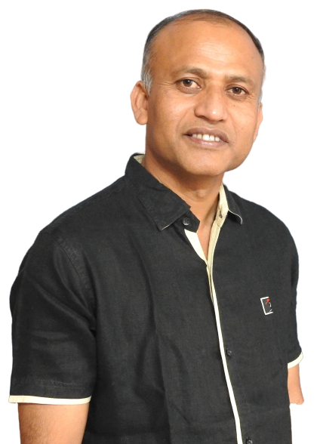
শিক্ষক পরিচিতি
মোঃ লোকমান হাকিম
প্রভাষক, তথ্য ও যোগাযোগ প্রযুক্তি
সৈয়দপুর মহিলা মহাবিদ্যালয়
সৈয়দপুর, নীলফামারী
মোবাইল নংঃ ০১৭৮৩১৫৫১৮২
ই-মেইলঃ litonsmc@gmail.com

Slide 3
ছবিটি লক্ষ্য কর
কিসের ছবি দেখতে পাচ্ছ ?
নির্বাচন কমিশনের প্রতীক

Slide 4
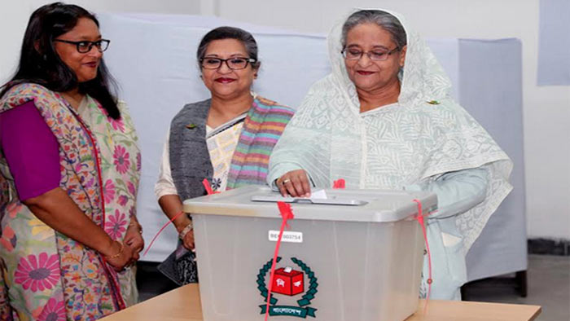
ছবিটি লক্ষ্য কর
কিসের ছবি দেখতে পাচ্ছ ?
তাহলে আজকের পাঠ শিরোনাম কী?
ভোট প্রদান

Slide 5
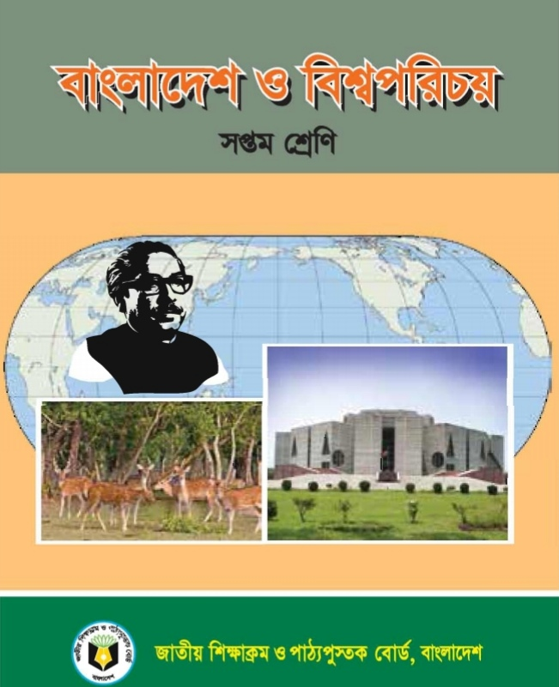
আজকের পাঠঃ
অধ্যায়ঃ ষষ্ঠ
বাংলাদেশের নির্বাচন ব্যবস্থা
শ্রেণিঃ সপ্তম
বিষয়ঃ বাংলাদেশ ও বিশ্ব পরিচয়
সময়ঃ ৪০ মিনিট

Slide 6
শিখনফল
১
নির্বাচন কি তা বলতে পারবে;
২
নির্বাচনের প্রয়োজনীয়তা ব্যাখ্যা করতে পারবে;
৩
নির্বাচন পদ্ধতি বর্ণণা করতে পারবে;

Slide 7
নিচের ছবিগুলো লক্ষ্য কর
শাসনতন্ত্র পরিচালনার জন্য
প্রতিনিধি
প্রতিনিধি বাছাই
নির্বাচন একটি সাংবিধানিক প্রক্রিয়া । যে প্রক্রিয়ার মাধ্যমে ভোটাধিকার প্রাপ্ত সকল নাগরিক ভোট দিয়ে রাষ্ট্রের শাসনকাজ পরিচালনার জন্য প্রার্থী বা প্রতিনিধি বাছাই করে।
ছবিগুলোতে কী দেখতে পাচ্ছ ?

Slide 8
একক কাজ
নির্বাচন কাকে বলে?

Slide 9
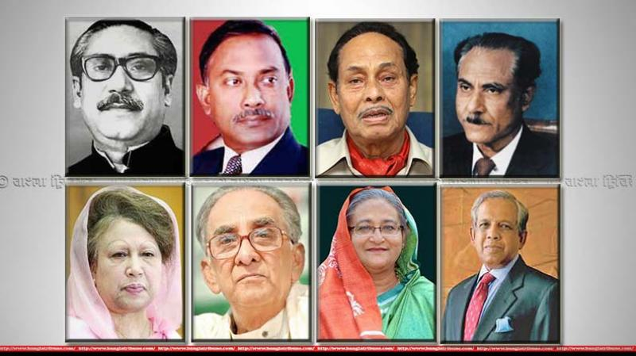
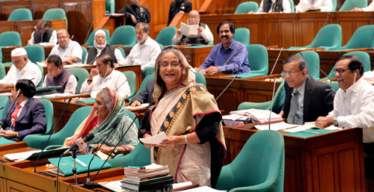
নির্বাচনের প্রয়োজনীয়তা
১। আইন প্রণয়ন ।
২। দেশ শাসন।
৩। রাষ্ট্র পরিচালনা।
৪। শান্তি বজায় রাখা।

Slide 10
দলীয় কাজ
আমাদের জীবনে নির্বাচনের প্রয়োজনীয়তা সম্পর্কে লিখ।

Slide 11
নির্বাচন পদ্ধতি
নির্বাচন পদ্ধতি
২ প্রকার
প্রত্যক্ষ নির্বাচন
পরোক্ষ নির্বাচন
এ পদ্ধতিতে নাগরিকেরা সরাসরি ভোট দিয়ে তাদের প্রতিনিধি নির্বাচন করে না।এখানে নির্বাচন হয় ২ ধাপে।প্রথমে নাগরিকেরা সরাসরি ভোট প্রদানের মাধ্যমে জাতীয় সংসদের জন্য প্রতিনিধি নির্বাচন করে তারপর এই প্রতিনিধিরাই ভোট দিয়ে চূড়ান্ত প্রতিনিধি নির্বাচন করেন।
নাগরিকেরা যখন সরাসরি ভোট দিয়ে তাদের প্রতিনিধি নির্বাচন করে তখন তাকে প্রত্যক্ষ নির্বাচন বলে।যেমনঃ জাতীয় সংসদ নির্বাচন।

Slide 12
প্রত্যক্ষ ও পরোক্ষ নির্বাচনের বৈশিষ্ট্য
প্রত্যক্ষ নির্বাচন
সরাসরি ভোট প্রদান
ভোটদাতা
নির্বাচিত প্রতিনিধি
সরাসরি ভোট প্রদান
পরোক্ষ নির্বাচন
ভোটদাতা
মধ্যবর্তী সংস্থা বা প্রতিনিধি
চূড়ান্ত প্রতিনিধি
প্রথম নির্বাচন
দ্বিতীয়বার নির্বাচন

Slide 13
বাড়ির কাজ
তোমার দেখা একটি নির্বাচনের বর্ণণা দাও।

Slide 14
মূল্যায়ন
১। আধুনিক গণতন্ত্রের অন্যতম ভিত্তি হলো -
ক.আইন প্রণয়ন
খ.নির্বাচন
গ.সংবিধান
ঘ.রাজনৈতিক দল
উত্তর
২। নির্বাচন হলো একটি ______প্রক্রিয়া -
১
ক.রাজনৈতিক
খ.অসাংবিধানিক
গ.সাংবিধানিক
ঘ.অর্থনৈতিক
২
৩। নির্বাচন পদ্ধতি প্রধানত -
ক.১
খ.২
গ.৩
ঘ.৪
৩
৪। বাংলাদেশের জাতীয় সংসদের মোট আসন সংখ্যা কতটি?
৪
ক.৫০
খ.১০০
গ.৩০০
ঘ.৩৫০

Slide 15
ধন্যবাদ

